Slide 1
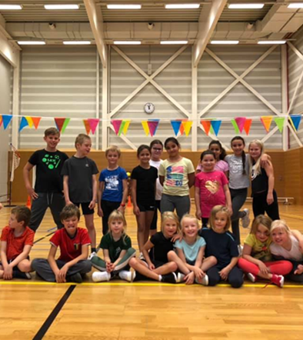
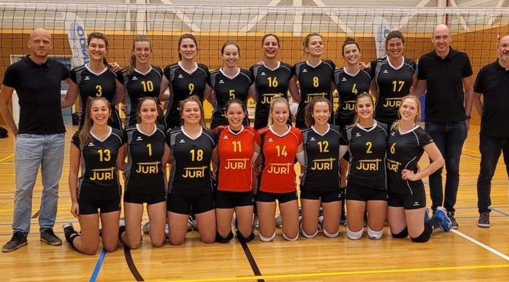
Volley Team Real Wetteren
Algemene ledenvergadering seizoen 2024 – 2025
12 September 2024

Slide 2
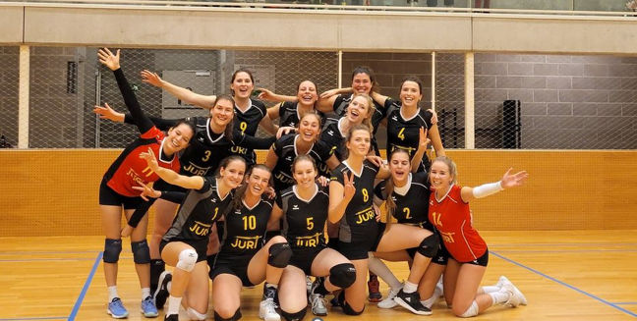
Agenda
Wie zijn we ?
Terugblik 2023 – 2024
Vooruitblik 2024 – 2025
Clubdoelstellingen
Bestuur
Sociale Media
Ploegen
Sportief beleid
Evenementen
Lidgeld
Sponsoring
Budget 2024 – 2025
Clubidentiteit

Slide 3
Wie zijn wij ?
Opgericht in 2018 uit het samengaan van het vroegere Orchidee & Real Wetteren
Jeugd als prioriteit, Seniorenploegen als uithangbord van onze ambitie
Lokaal verankerd, met ambitie om kwalitatief volleybal aan te bieden

Slide 4
Terugblik 2023-2024 Hoogtepunten
Dames 3de nationale worden vice-kampioen en winnen de nationale eindronde voor bijkomende stijger
Voor het eerst 3 jeugdploegen actief op niveau 1 (MU13A, MU15 en MU17A)
Meisjes MU15 Niv1 kwalificeren zich voor de kampioenenreeks O-Vl
Voor het eerst sinds de fusie hadden we opnieuw 3 jongens ploegen bij de jeugd met de JU13 , JU15 en JU17
Opstart thematrainingen en 3de trainingsmomenten
Sterke groei van de beachwerking in tussenseizoen (met ook eigen terrein)

Slide 5
Vooruitblik 2024-2025
Titelambities voor Dames 3de nationale
Voor het eerst neemt een ploeg (MU15Niv1) van VT Real deel aan de “Youth Champions League”
Jeugd krijgt maximale kansen bij Promo 4
Uitbreiding van aantal 3de trainingsmomenten en extra wedstrijden door prio-systeem
VT Real Wetteren vertegenwoordigd in de algemene vergadering van Volley Vlaanderen (30 clubs)

Slide 6
Doelstellingen 2020 - 2024
Sterkere fundamenten
Sportieve ambities
Uitbouw van bestuur en vrijwilligersnetwerk
Vergroten van onze sponsorbasis
Een gevarieerde evenementenkalender als basis voor onze community
Een financieel stabiele club
Met grotere visibiliteit
Meer gediplomeerde trainers
15% meer jeugdspelers
Doorstroom verzekeren van jeugd naar senioren
1 herenploeg in competitie brengen
Dames 1 als sportief uithangbord voor de club

Slide 7
Evaluatie Doelstellingen

Slide 8
Bestuur Mandaten
Voorzitter Jürgen De Bock 0478 55 92 62
Secretaris Els Bonte 0473 24 08 96
Penningmeester Philippe De Waele 0475 56 56 91
(vacant vanaf 1/1/25)
Communicatie Matthias De Waele 0475 26 92 64
Sportief Joeri Dauwens 0479 81 28 39
Aanspreekpunt Integriteit Laura Jonckheere 0479 94 28 85

Slide 9
Sociale Media
facebook.com/volleyteamRealWetteren
https://www.vtrealwetteren.org
info@vtrealwetteren.org
instagram.com/vtrealwetteren
steun ons via online shoppen – zie website

Slide 10
Sportief beleid 2022 – 2027 Doelstelling
Score sportief beleid VT Real Wetteren op 5 seizoenen verdubbelen van 13 naar 26 punten
Jeugdploeg niv 2 = 1 ptn , jeugdploeg niv 1 = 2 ptn , jeugdploeg YCL = 3 ptn, promo 4 = 3 ptn, promo 3 = 4 ptn, promo 2 = 5 ptn , promo 1 = 6 ptn , 3de nat = 7 ptn , 2de nat = 8 ptn, 1e nat = 9 ptn , liga = 10 ptn
Ranking VT Real Wetteren in Benchmark Oost-Vlaamse clubs verbeteren van positie 35 naar positie 15
Actuele score VT Real Wetteren 25 punten

Slide 11
Sportief beleid 2022 – 2027 Ranking O-Vl
Target 2030
2024
2022

Slide 12
Sportief beleid 2022 - 2027

Slide 13
Sportief beleid 2022 – 2027 Ranking VT Real
Ranking overall : 17de plaats
Ranking jeugd : 11de plaats
Ranking jeugd dames : 5de plaats
Ranking overall per inwoner : 13de plaats
Totaal aantal clubs O-Vl : 45 clubs

Slide 14
Ploegen 2024 - 2025
Ploeg Trainer Coach
Volley Academy Kaat Coppens, Iste Malfait, Ilene D’Hondt, Yelena De Mey, Lukas Van Alboom, Kasper Van Caekenberg, Staf Bracke
U11 Fiep De Vos & Amelie Vermeiren
U13J Stijn De Clercq
MU13A Philippe Cryns
MU13B Sam Van Der Burght / Evi Steppé
JU15 Koen Bartholomees
MU15A Victoria Marcoen
MU15B Frederik Seghers & Gunnar Vandersanden
JU17 Jeroen De Bruycker
MU17 Joeri Dauwens
MU19 Leen Magherman
DP4 Sam Van Der Burght
DN3 David Van Cauwenberghe / Axel De Paepe/ Peter Dierickx
Recreal

Slide 15
Ploeg- verantwoordelijke (1e contactpersoon)
Academy Jürgen De Bock
U11 Hendrik Wouters
U13J Thomas Blomme
MU13A Kirsten Beeusaert & Youri Poelman
MU13B Katrien Van Durme
JU15 Jürgen De Bock
MU15A Laura Jonckheere
MU15B Lieve Matthys
JU17 Carolien Moreel
MU17 Leen De Frenne
MU19 Lieven Van De Keer
DP4 Keaty Maes
DN3 Sarah de Hemptinne & Victoria Marcoen
Recreal Sam Van Der Burcht

Slide 16
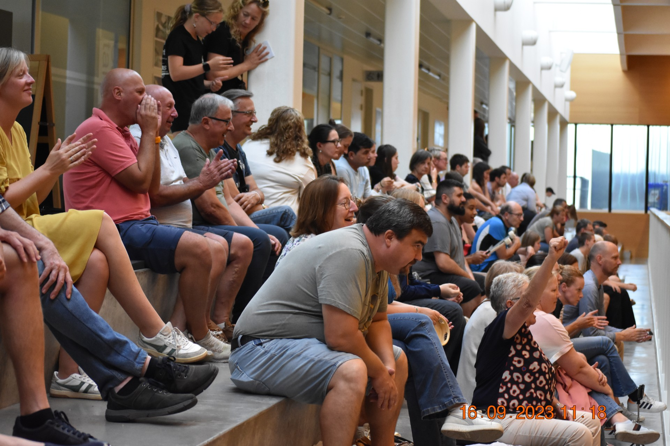
Wedstrijden
DN3 zaterdag 20h00
DP4 zaterdag 20h00
MU19 zaterdag 12h00
MU17 zaterdag 12h00
JU17 zaterdag 12h00
MU15A zaterdag 15h00
MU15B zaterdag 15h00
JU15 zaterdag 15h00
MU13A zaterdag 15h00
MU13B zaterdag 15h00
JU13 zaterdag 12h00
Heren recrea woensdag 20h00
Voor exacte data en eventuele uur wijzigingen : zie www.volleyscores.be
Er worden ieder weekend thuiswedstrijden georganiseerd (alternerend)

Slide 17
Kalender 2024- 2025
Donderdag 12 september ledenvergadering
Zondag 6 oktober zwerfvuilactie
Woensdag 30 oktober youth champions league in wetteren
Oktober – november verkoopactie Milka
Zaterdag 16 november sponsorevent
Vrijdag 27 december kersttornooi
Zondag 2 februari eetfestijn
Zaterdag 10 mei clubdag & spaghetti festijn

Slide 18
Helpende handen
VT real wil graag een familiale club zijn en daarom rekenen we ook op onze ouders en leden om mee te helpen bij volgende zaken : wedstrijdblad of tablet, wassen van de truitjes, vervoer bij wedstrijden op verplaatsing, scheidsrechter, acties…
Zonder jullie hulp kan er niet gespeeld worden

Slide 19
Lidgeld 2024 - 2025
Volley Academy 175 €
U11 200 €
U13 240 €
U15 240 €
U17 240 €
U19 240 €
Senioren 275 €
Recreatie 120 €
2de lid uit zelfde gezin – 30 € , vanaf 3de lid uit zelfde gezin -60 €
Nieuwe leden : 3 test trainingen gratis
Indien speler een prio statuut heeft : lidgeld betalen van de prio 1 ploeg
Lidgeld te betalen voor 10/9 (uitgezonderd academy)

Slide 20
Onze sponsors

Slide 21
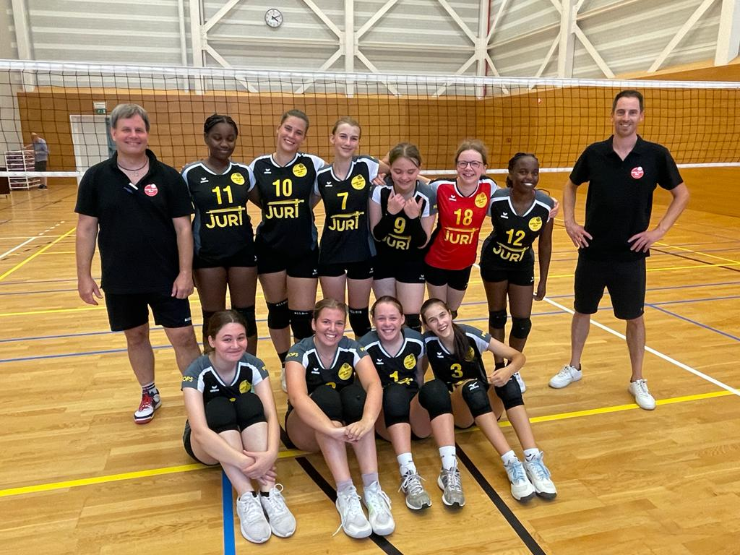
Clubidentiteit

